Slide 1
Chapter 2
Basic Concepts
Line Configuration
Topology
Transmission Mode
Categories of Networks
Internet works

Slide 2
Line configuration
线路配置：是指两个或两个以上的通信设备连接到链路的方式。
  链路：是指数据从一个设备传输到另一个设备的物理路径。
Line configuration
Point to point
multipoint

Slide 3
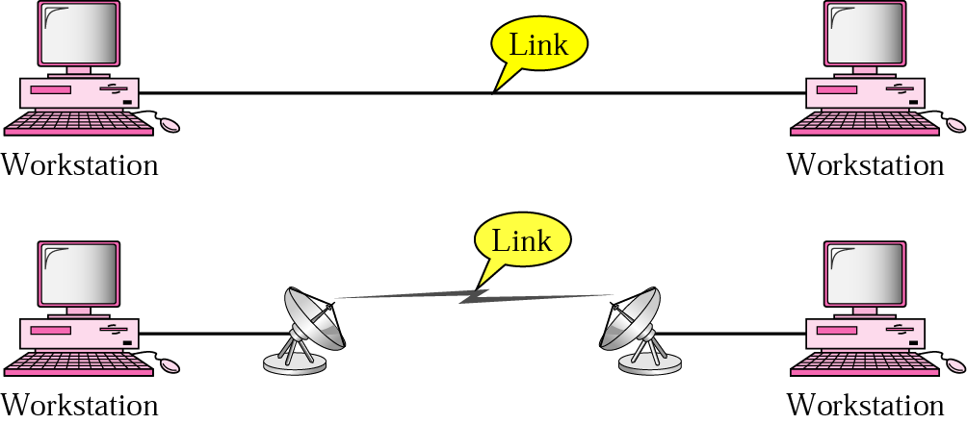
Point-to-Point Line Configuration
点到点连接：提供了两个设备之间的专用链路，整个信道的容量都被用于这两个设备之间的传输。
  链路可以是实际的导线或电缆，也可以利用微波、卫星等其他介质。

Slide 4
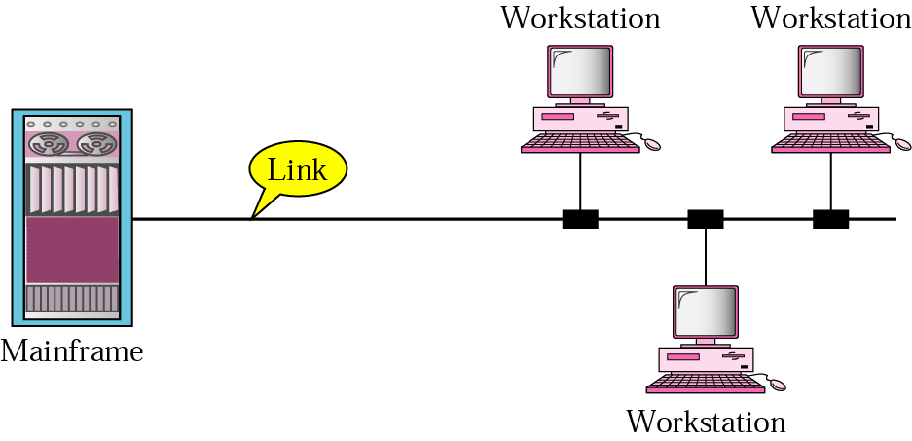
Multipoint Line Configuration
多点连接：两个以上设备共享一条链路的信道容量。
  空分共享：多个设备同时使用链路；
  时分共享：多个用户排队使用链路。

Slide 5
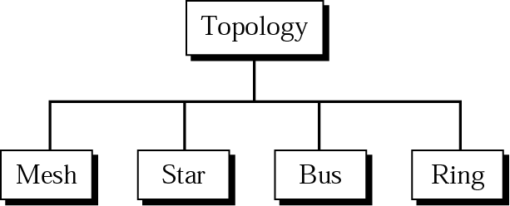
Topology
拓扑：是指网络在物理上或逻辑上的布置方式。
网络拓扑：是所有链路和链接设备互相之间关系的几何表示。
  拓扑结构描述了网络中设备的互相连接而非其实际排布。
网络中设备的两种相互关系：
  对等式：设备平等地共享链路；
  主从式：由一个设备控制通信而其它设备必须通过它进行传输。

Slide 6
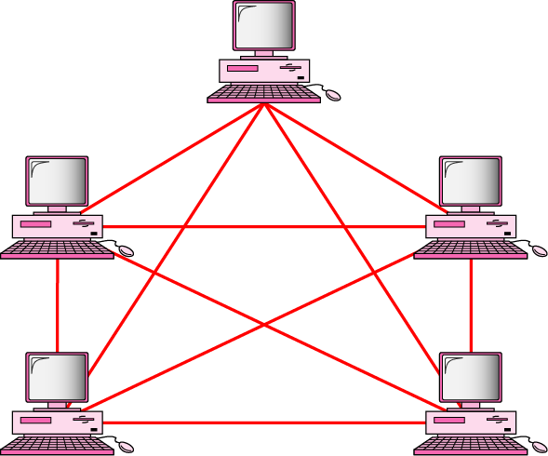
Mesh Topology
网状拓扑：每一台设备都与其他所有设备有一条专用的点到点链路。
  专用：链路只承载它所连接的两个设备间的通信量
对于n个节点的全连接网络来说：
  网络内会有n(n-1)/2条物理信道；
  每个设备须有n-1个输入/输出口。

Slide 7
Mesh Topology
网状拓扑的优点：
  使用专用链路承担专门负载，避免了共享链路中的通信两问题；
  具有健壮性；
  具有秘密性或安全性；
  点到点链路使得故障识别和故障隔离容易。
网状拓扑的缺点：需要的电缆和设备上的端口数量过于巨大，使得安装和重新配置困难，费用较高。
例如：Lucky Ducky公司有一个由8台设备组成的全连接网状网络，计算所需电缆数和每个设备的端口数.
  链路数＝n(n-1)/2=28
  每个设备的端口数＝n-1=7

Slide 8
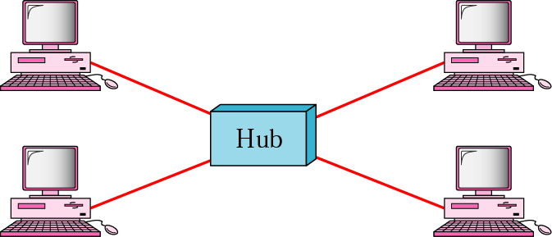
Star Topology
星型拓扑：每台设备只与中心控制器（集线器）有点到点的专用链路，设备间不允许直接通信。
星型拓扑的优点：
  安装和重新配置容易；
  具有健壮性，一条链路出故障只影响该链路，容易故障识别和故障隔离，集线器可以旁路失效链路。
缺点：所需电缆量较大；对集线器可靠性要求较高。

Slide 9
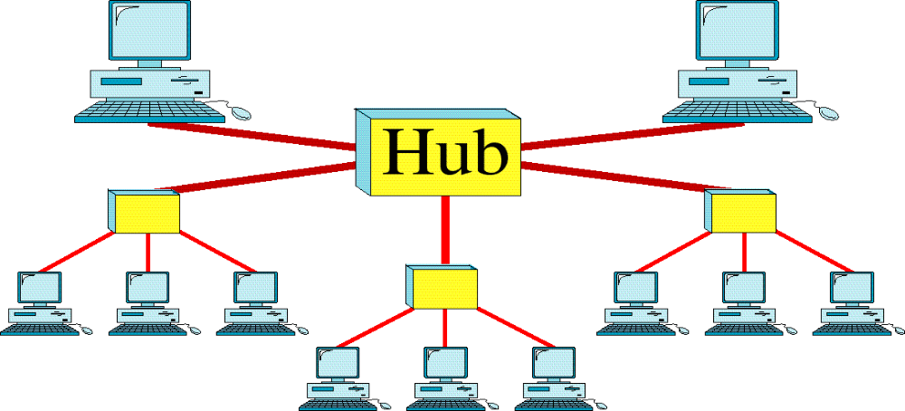
Tree Topology
树型拓扑：是星型拓扑的一种变体，网络节点直接或通过次级集线器连接到中央集线器上。
  中央集线器：是一个有源集线器，内含中继器，可以在转发信号之前增强信号的传输能力，延长传输距离；
  次级集线器：可以是有源的或无源的。

Slide 10
Tree Topology
树型拓扑的优点：容易扩展和进行故障隔离。
树型拓扑的缺点：结构复杂，对根节点和高层节点依赖大。
引入次级集线器的优势：
  允许更多的设备连接到中央集线器上，并延长了传输距离；
  允许网络隔离不同计算机之间的通信，或者为不同计算机设定通信的优先级。

Slide 11
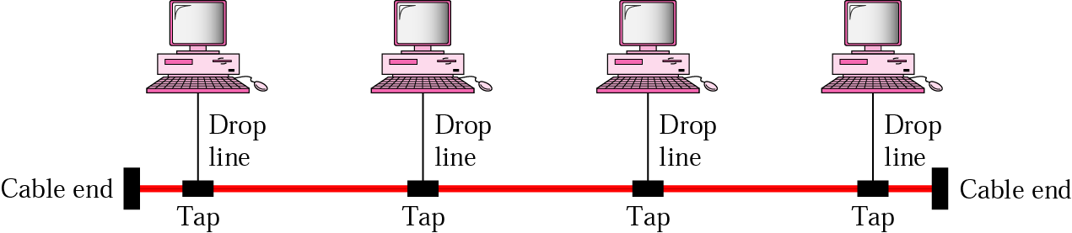
Bus Topology
总线拓扑：由一条长电缆作为主干来链接网络中的所有设备，是多点配置。
  由于信号在主缆上传输时，部分能量被转化为热能，因此随着传输距离的增加，信号变得越来越弱，所以一条总线所能支持的抽头数和抽头之间的距离是有限的！
总线拓扑的优点：易安装，所需电缆长度较短；
总线拓扑的缺点：物理长度和容纳站点数有限，难于故障隔离和重新配置，总线故障或断裂会终止所有的传输。

Slide 12
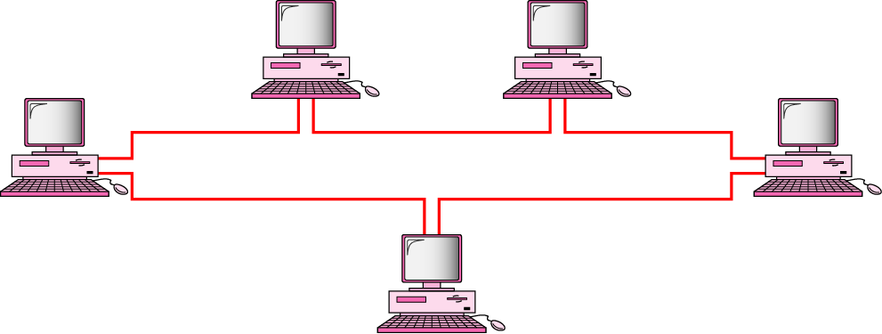
Ring Topology
环型拓扑：各设备通过点到点的链路组成闭合环。
  信号在环中单向传输，并由发送站点将其从环中撤销；
  各设备通过中继器接入环中，中继器可以监听、发送、接收、旁路。
环型拓扑的优点：容易安装、重新配置和故障隔离；
环型拓扑的缺点：可靠性不高，可通过引入双环或对故障旁路的开关来解决。

Slide 13
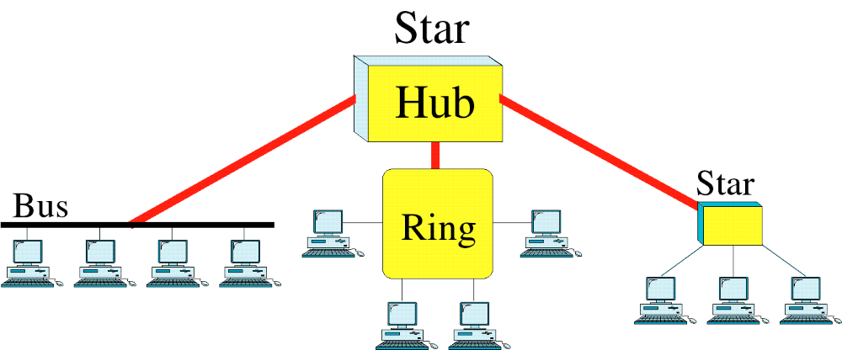
Hybrid Topology
混合型拓扑：通常一个网络会把几个不同拓扑结构的

Slide 14
Transmission mode
传输模式：两个互相连接的设备间信号的流动方向。
Transmission mode
Simplex
Half-duplex
Full-duplex

Slide 15
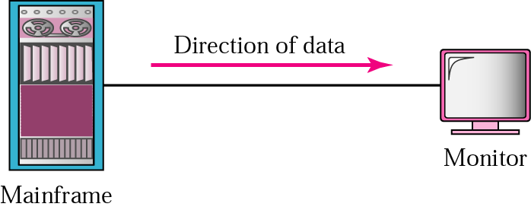
Simplex
单工通信：通信是单向进行的，一条链路的两个站点中只有一个可以进行发送，另一个只能接收。
  例如：键盘和显示器。

Slide 16

Half-Duplex
半双工通信：通信是双向的，每个站点都可以发送和接收，但是不能同时发送和接收。
  例如：对讲机和民用无线电设备。

Slide 17

Full-Duplex
全双工通信：通信是双向进行的，每个站点可以同时发送和接收。
全双工通信中两个方向的信号共享链路带宽，有两种共享方式：
    使用两条物理上独立的传输路径；
    将一条传输信道的带宽一分为二。
  例如：电话网络。

Slide 18
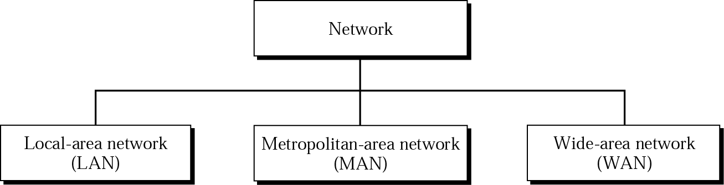
Network Types
网络的分类由网络的大小、所有者、覆盖范围和实际的体系构架决定。
通常按照覆盖范围分可以分为三类：
  局域网LAN；
  城域网MAN；
  广域网WAN。

Slide 19
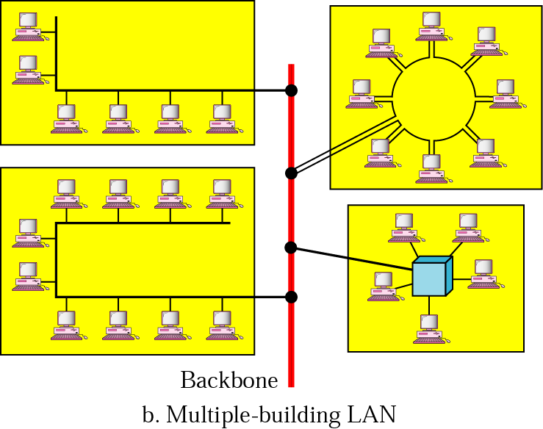
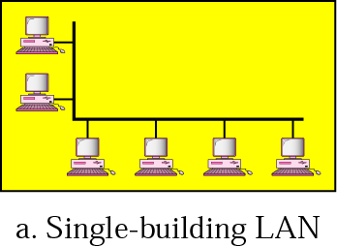
LAN
局域网：将小区域如工厂、学校、公司等的计算机、终端、外设等互连在一起的通信网络。
局域网的特点：
  高速率，0.1－1000Mb/s；
  短距离，0.1－2.5Km；
  低误码率，10⁻⁷ -10⁻⁸。

Slide 20
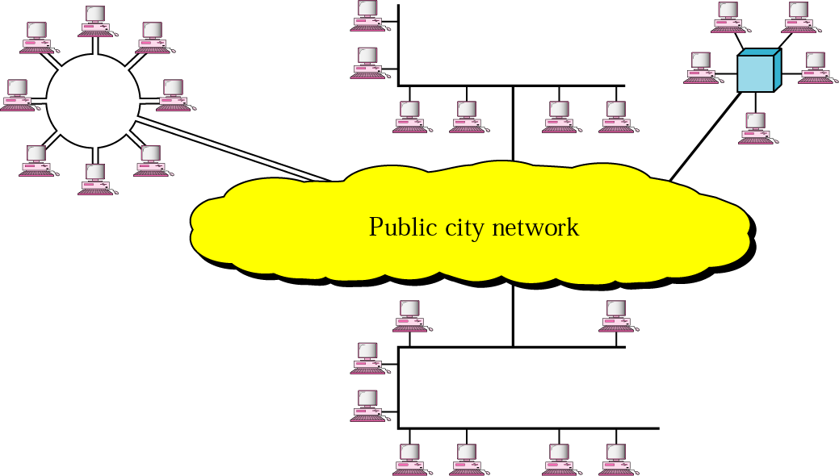
MAN
城域网：网络覆盖范围延伸到整个城市。
  城域网使用局域网的组网技术！
  城域网的性能介于局域网和广域网之间。
  可以有某企业独自拥有，也可以由公共企业提供。
  例如：有线电视网、邮局的办公系统。

Slide 21
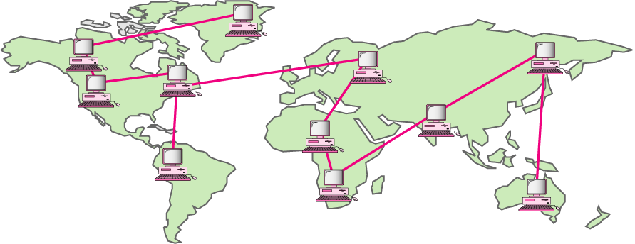
WAN
广域网：网络覆盖范围可以是一个国家、一个大陆甚至是整个世界。
  数据传输速度和误码率比局域网差得多！
  可以使用公用的、租用的或专用的通信设备。
  一个公司完全拥有和使用的广域网称为企业网。

Slide 22
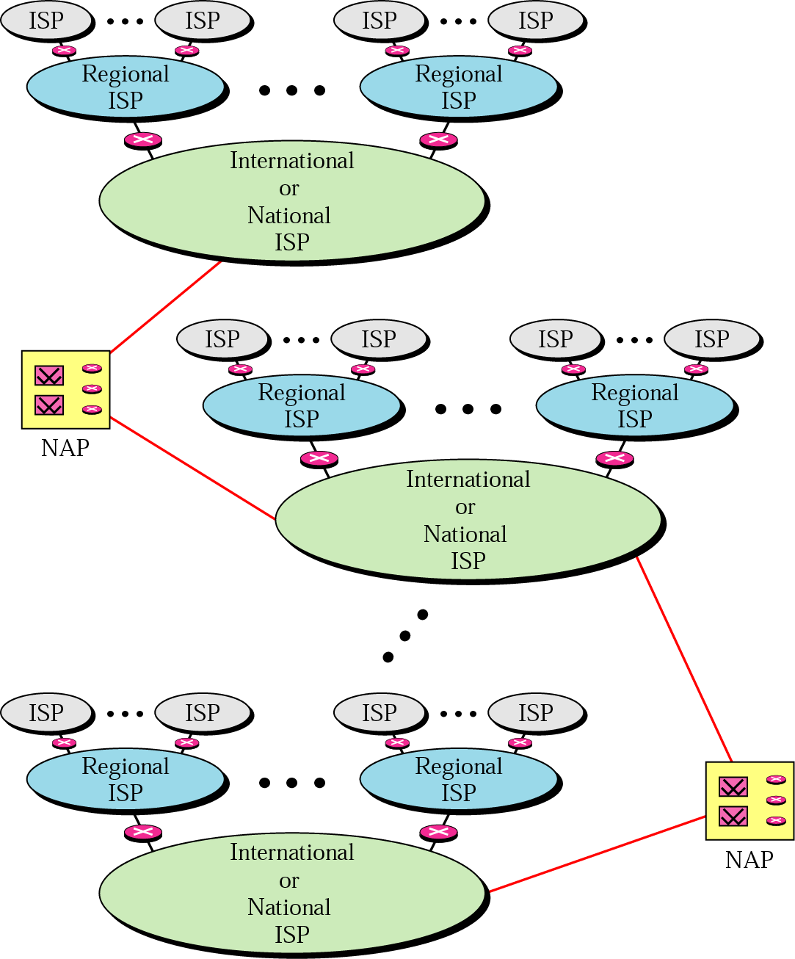
网际互连
互联网internet：当连接两个或两个以上的网络时就形成了互联网。
  单独的网络通过路由器、网关等网际互连设备加入互联网。
注意Internet和internet是不同的：
  internet互联网
  Internet因特网。

